Slide 1

第一章
线性方程组的应用

Slide 2
线性方程组的应用
1. 构造有营养的减肥食谱
2. 文学作品中的方程组
3. 交通流量
4. 导航问题
5. 决策问题
-<number>-

Slide 3
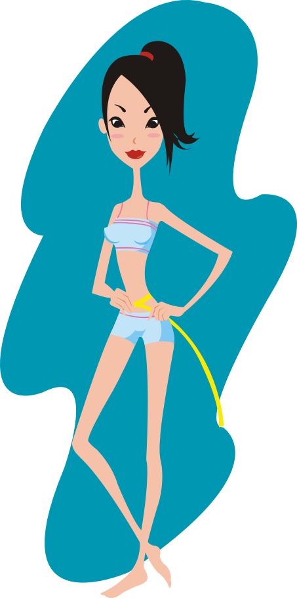
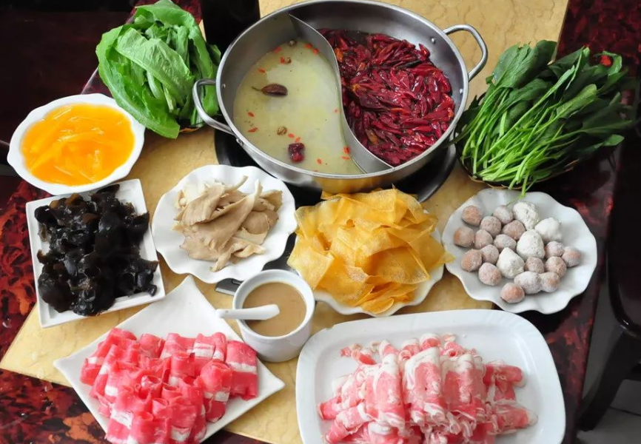
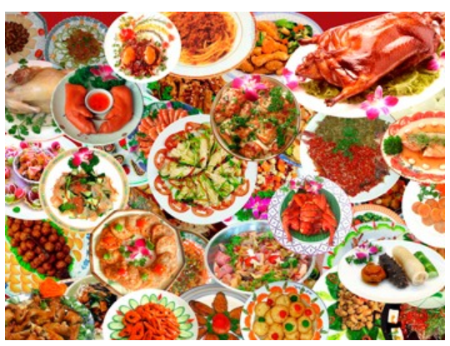
1.构造有营养的减肥食谱
-<number>-

Slide 4
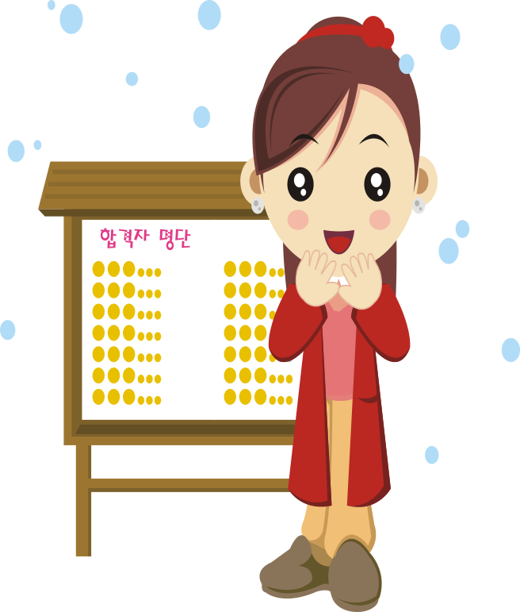

剑桥食谱
这是由剑桥大学Alan H.Howard博士领导的团队经过8年对过度肥胖病人的临床研究成果。
剑桥食谱精确地平衡了碳水化合物、蛋白质和脂肪、配合维生素、矿物质、微量元素和电解质。
近年来，有数百人应用这一食谱成功减肥。
-<number>-

Slide 5
举例说明这个食谱的小规模情形
剑桥食谱中3种食物以及100克每种食物中所含的某些营养素的数量
每100克成分所含营养素
每天供应量(克)
营养素（克)
脱脂牛奶
大豆粉
乳清
蛋白质
36 51 13 33
碳水化合物
52 34 74 45
脂肪
0 7 1.1 3
-<number>-

Slide 6
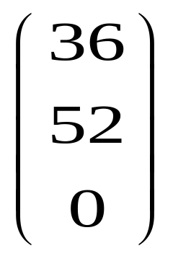
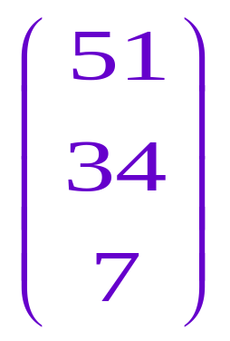
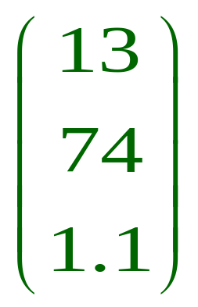
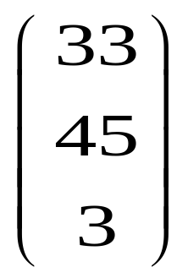
求出脱脂牛奶、大豆粉、乳清的某种组合，使该食谱
每天能供给上表中规定的蛋白质、碳水化合物和脂肪
的含量
所需营养
素总量
脱脂牛奶
大豆粉
乳清
蛋白质
碳水化合物
脂肪
单位
单位
单位
-<number>-

Slide 7
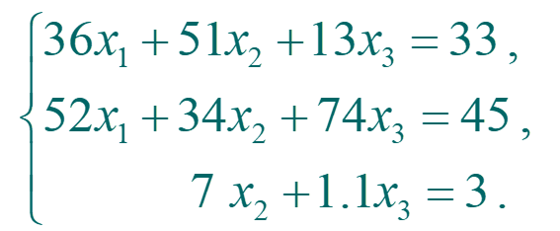
解上方程组得
即为了保证减肥所要求的每日营养量，每日需
食用脱脂牛奶 27.72 克，大豆粉 39.19 克，乳清
23.32 克．
-<number>-

Slide 8


求出的 必须是非负的，否则没有意义。
大家不用担心剑桥食谱太单调，我们可以
用33种食物来供给31种营养素，这时需要
解一个33阶的方程组
-<number>-

Slide 9

2.文学作品中的方程组
-<number>-

Slide 10









九宫之义，法以灵龟，二四为肩，六八为足，
左三右七，戴九履一，五居中央
有关幻方的最早记录，是约公元前2200年在中国
出现的“洛书”，传说这个幻方最初是大禹在黄河
岸边的一只神龟的背上看到的。
4 9 2
3 5 7
8 1 6
-<number>-

Slide 11
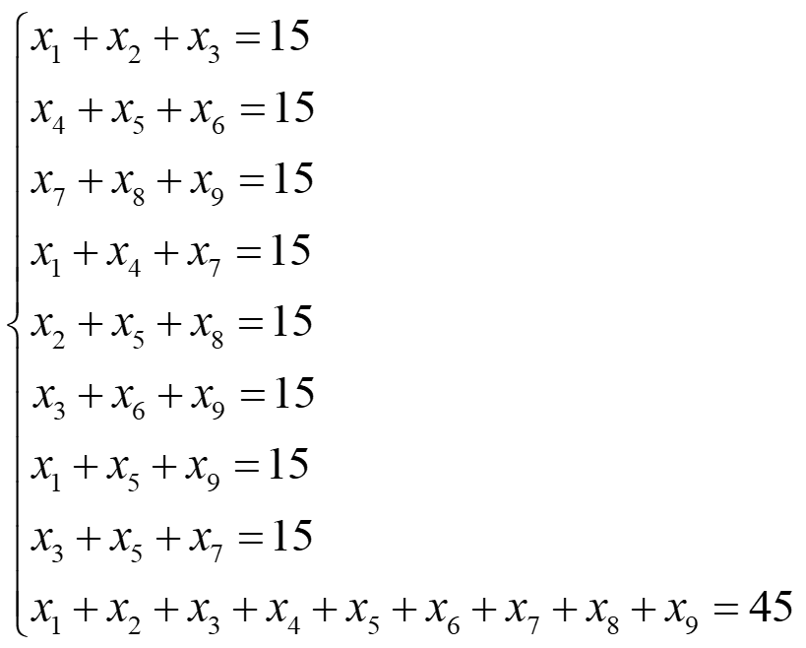
-<number>-

Slide 12
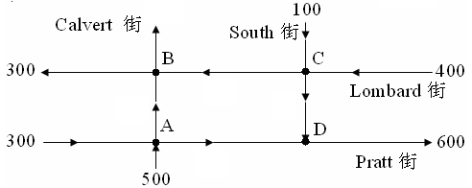


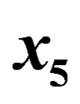


3. 交通流量
下图中的网络给出了下午一点钟，重庆北碚区一些单行道的交通流量（以每小时的汽车数量来度量），试确定网络的流量模式.
-<number>-

Slide 13
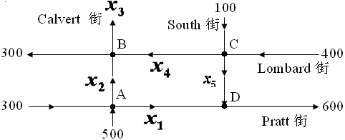
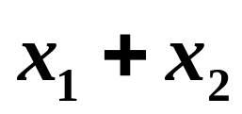

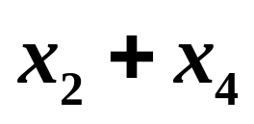
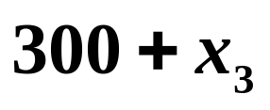
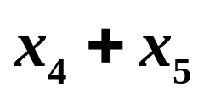
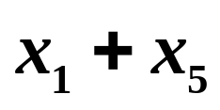
流入和流出的总量相等
解：
交叉点
流入
流出
A
300+500
B
C
100+400
D
600
-<number>-

Slide 14
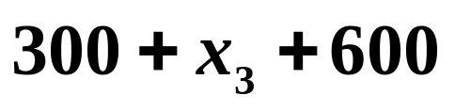
网络总流入
网络总流出
300+500+400+100
-<number>-

Slide 15
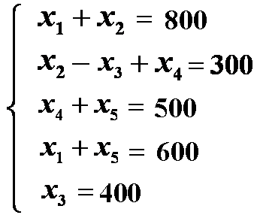

于是：
300+500
100+400
600
300+500+400+100
整理得：
-<number>-

Slide 16






















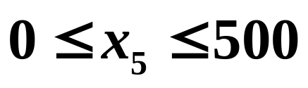




由于
表示流量，不能为负，
因此
-<number>-

Slide 17
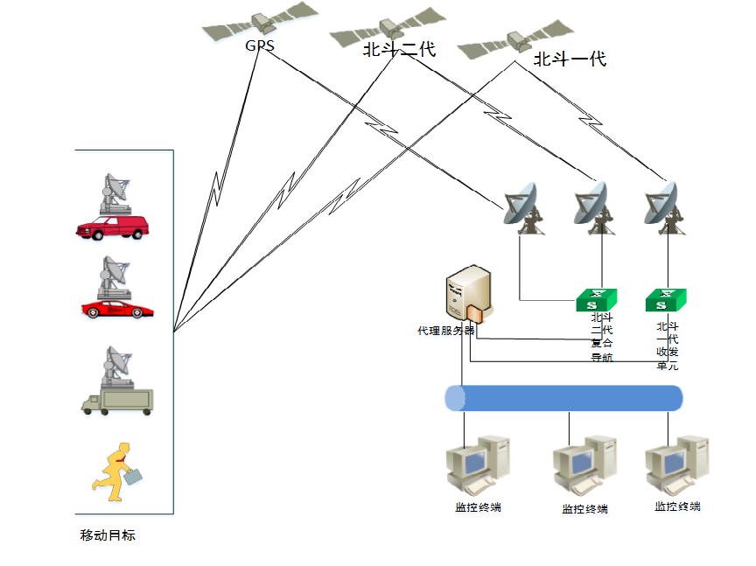
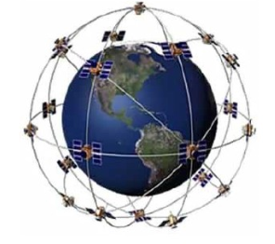
4. 导航问题

Slide 18
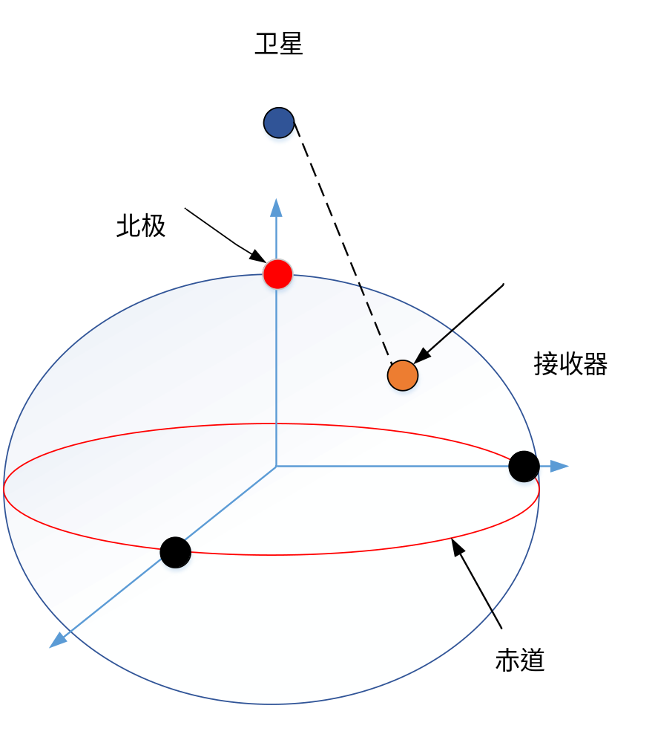
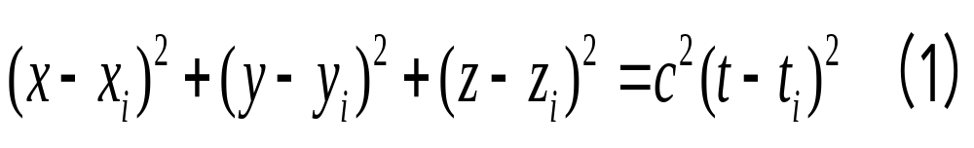
接收器与卫星之间的距离计算公式为：
其中：C是光速，经过整理（1）

Slide 19
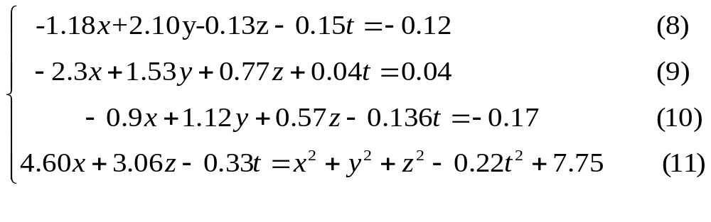
表1 接收器在0点接收到4颗北斗卫星的数据表
卫星 | 位置 | 时间
1 | （1.12, 2.10, 1.40） | 00: 00：1.06
2 | （0.00, 1.53, 2.30） | 00: 00：0.56
3 | （1.40, 1.12, 2.10） | 00: 00: 1.16
4 | （2.30, 0.00, 1.53） | 00: 00: 0.75
其中长度单位为地球半径(6378千米), 时间单位为1/100秒，相对光速c=0.469

Slide 20
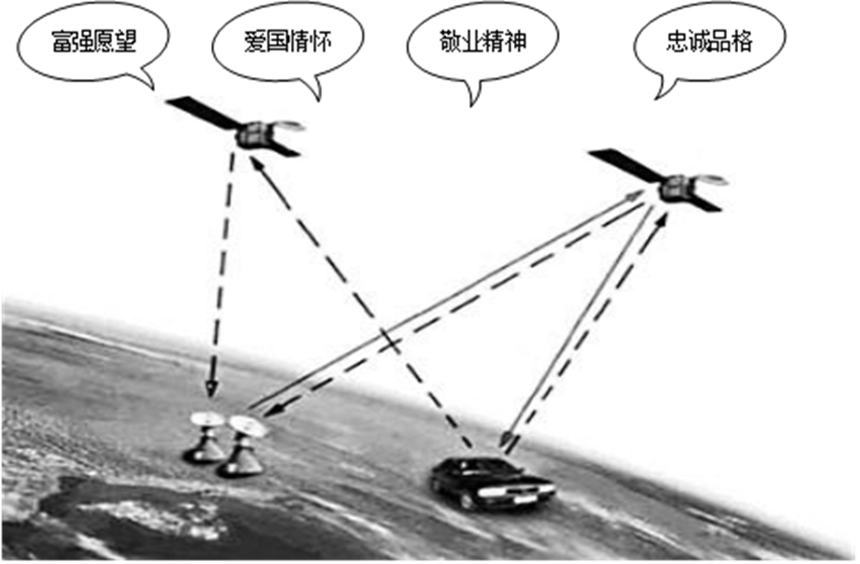
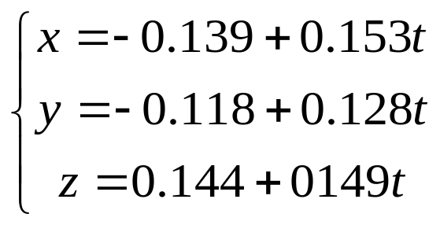

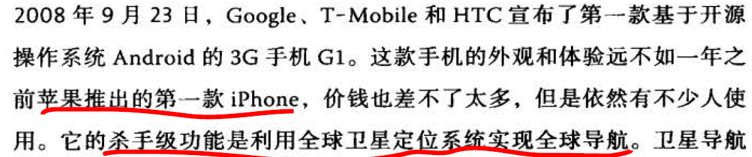
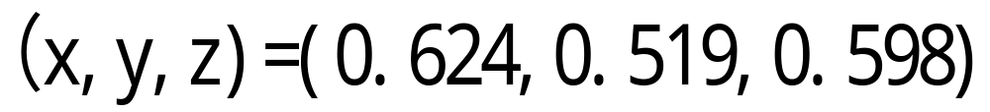
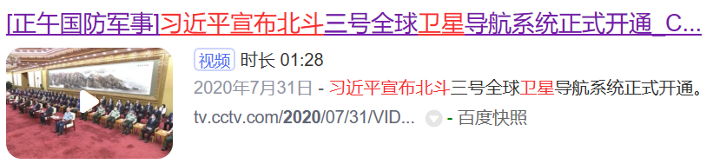
解得：
代入第（11）个方程，解得所以接收器在00：00: 4.985时刻的位置是

Slide 21
5 决策问题
某大一学生的第二学期的必修课程只有1门(2个学分)；限选课程8门, 任选课程10门. 由于有些课程之间有联系, 所以可能在选修的某门课程时必须同时选修其课程, 这18门课程的学分数和要求以及相应信息如表1.3所示. 按学校规定, 每个学生每学期选修的总学分不能少于21学分, 因此, 学生必须在上述18门课程中至少选修19学分, 任意选修课的学分不能少于3学分, 也不能超过6学分. 试为该学生确定一种选课方案.
-<number>-

Slide 22
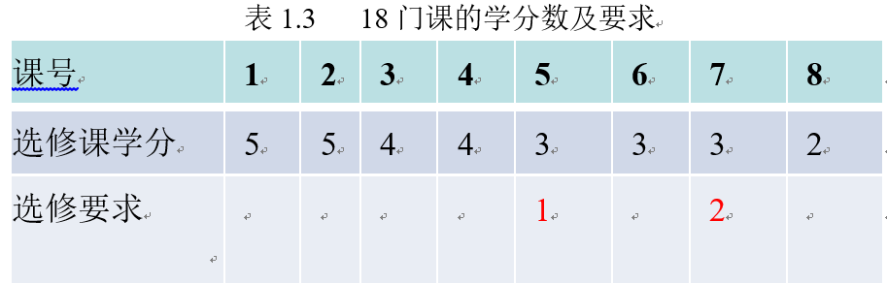
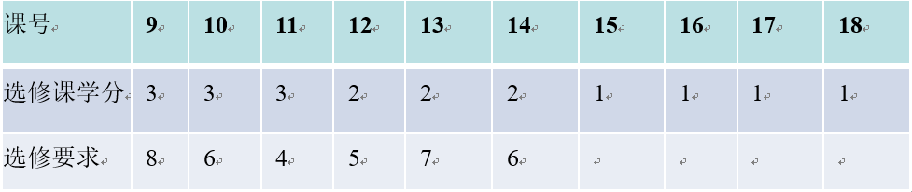
-<number>-
-<number>-

Slide 23
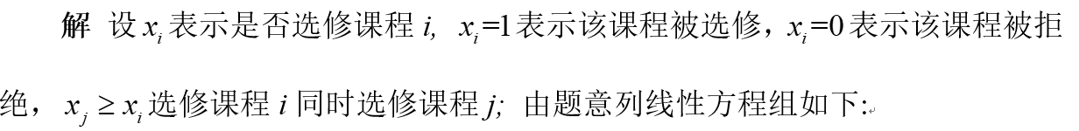
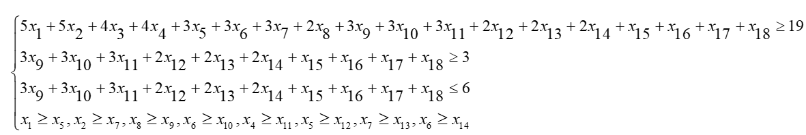
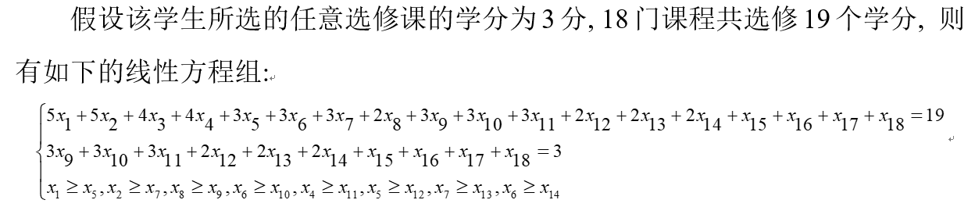
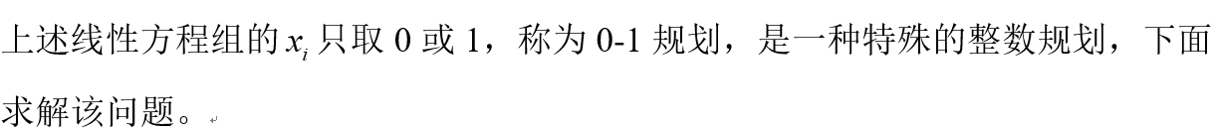
-<number>-
-<number>-

Slide 24
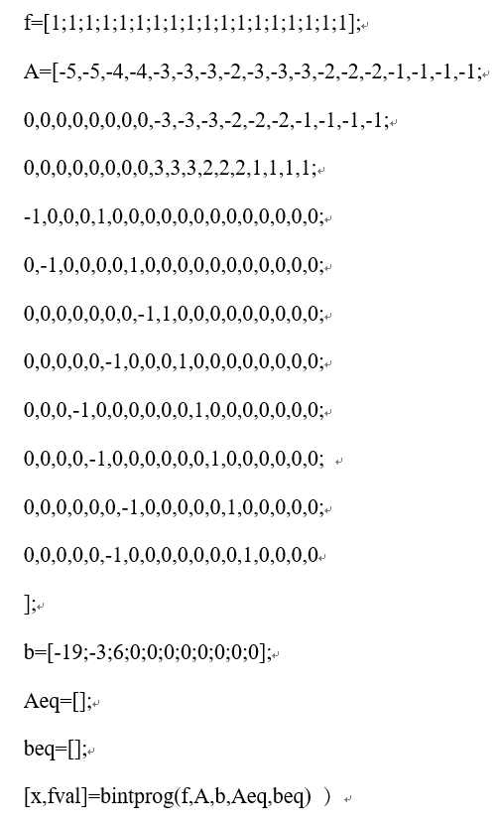

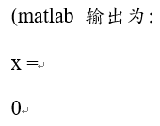
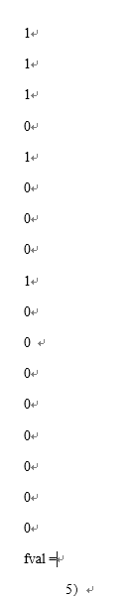
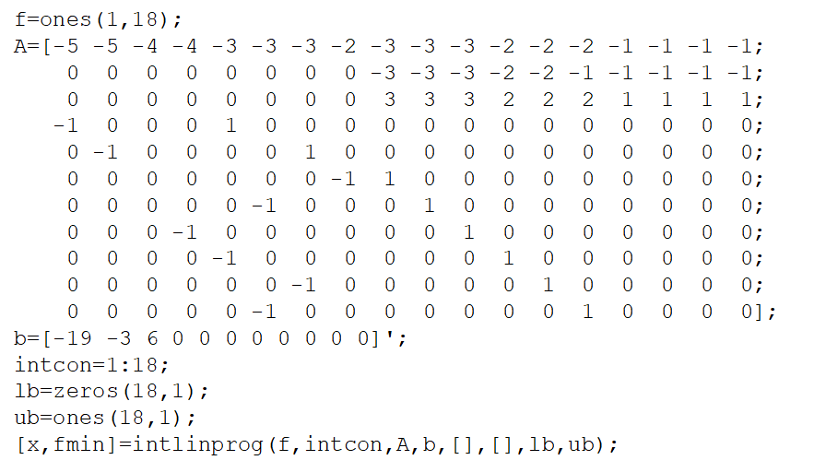
MATLAB实现如下:
-<number>-
-<number>-

Slide 25

学好线性代数
为专业课学习打好基础
作业P30-31，B类题1-2

